Slide 1
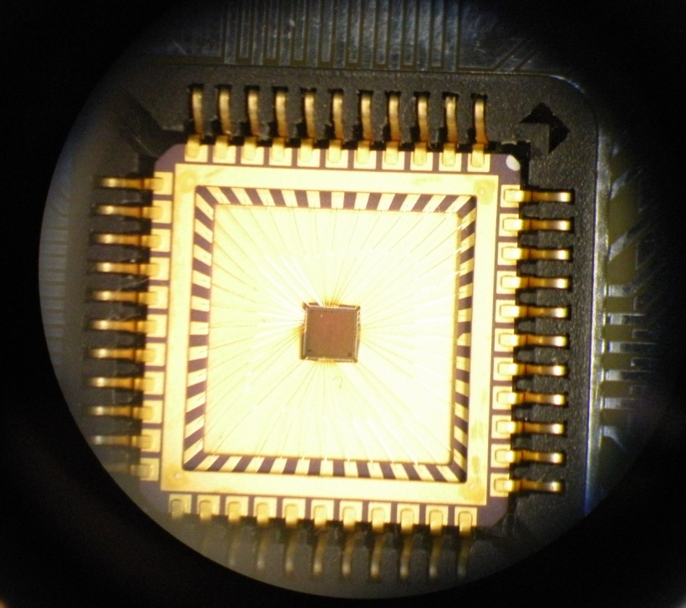
Inyección de fallas transitorias inducidas por radiación en estructuras analógicas CMOS.
Fabricio N. Altamiranda
Facundo J. Ferrer

Slide 2


Contexto
Grupo de Investigación

Slide 3
Índice
SEE
Que es?
Como se produce?
Efecto en semiconductores
Clasificación
ASET
Porque el análisis?
Modelo
Diseño
Plataforma
Arquitectura y Tecnología
Componentes
Inyección
Manual
Automática
Análisis y conclusión

Slide 4

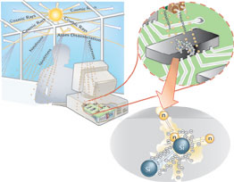
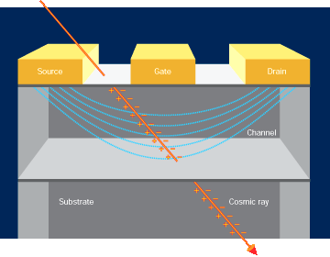
SEE: Que es?
“Un Evento de Efecto Único (SEE) es cualquier cambio medible u observable, en el estado o rendimiento, de un dispositivo, componente, subsistema o sistema (analógico o digital) micro-electrónico, resultado del impacto de una única partícula de alta energía.”

Slide 5

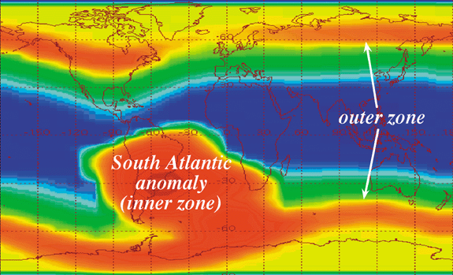
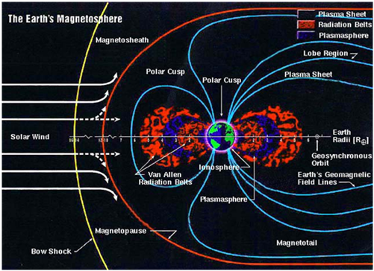

SEE: Como se produce?

Slide 6
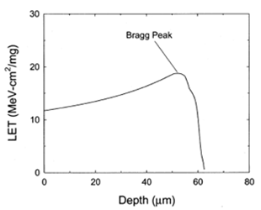
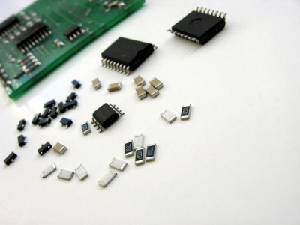
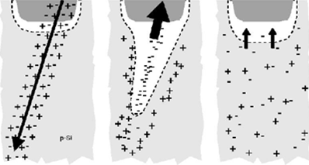
SEE: Efecto en Semiconductores

Slide 7
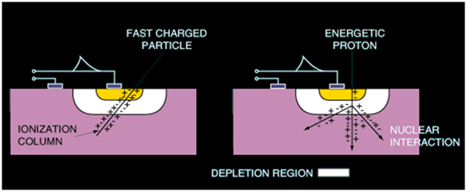
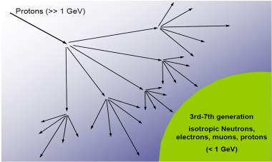
SEE: Clasificación
Ionización Directa
Iones Pesados (número atómico mayor a 2).
Ionización Indirecta
Partículas Ligeras (protones, electrones, neutrones o iones).
Desencadenamiento de reacciones nucleares.
Single Event Upset (SEU)
Transitorios, no destructivos.
MSB (Multiple Bits), SEFI (Functionality Interrupt).
Single Event Latch-up (SEL)
Errores fisicos, potencialmente destructivos.
Single Event Burnout (SEB)
Errores permanentes, destruccion de componentes.
SEGR (Gate Rupture)

Slide 8
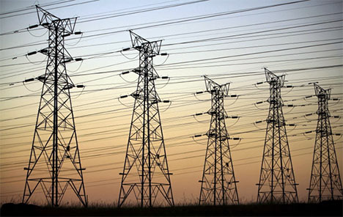
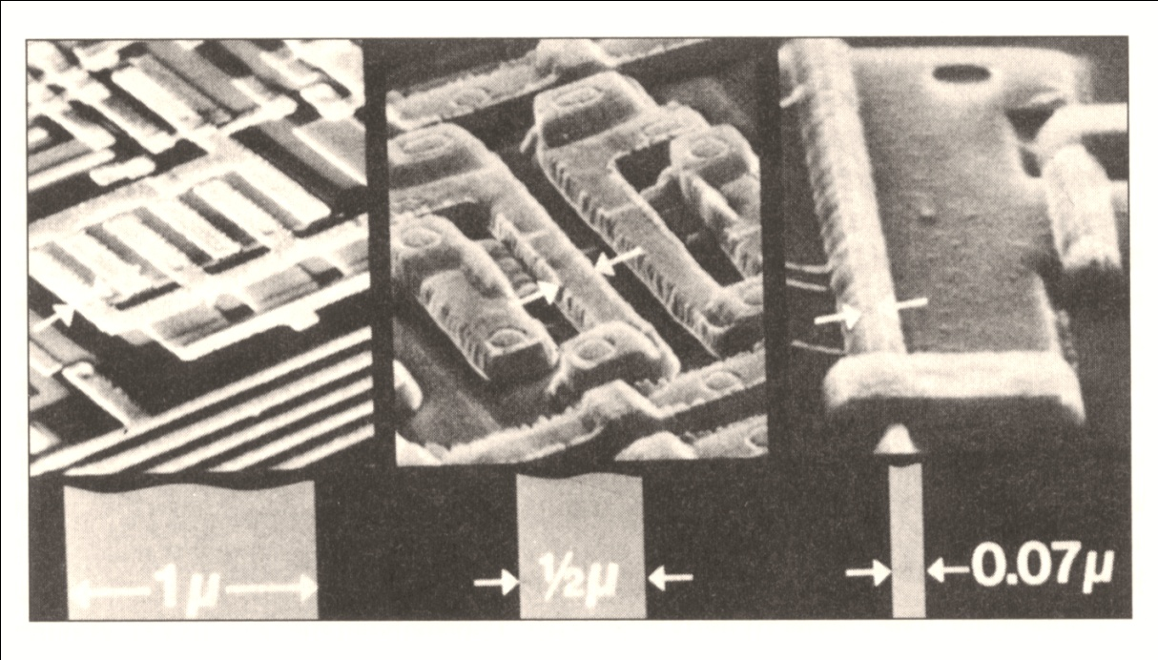

ASET: Porque el análisis?
Con el constante avance en los procesos litográficos, las tecnologías de fabricación de circuitos integrados se vuelven mas vulnerables a estos efectos.
El estudio de los SETs en dispositivos digitales se encuentra ampliamente cubierto en comparación con los analógicos.
En periodos de alta actividad solar, las llamaradas solares afectan en gran medida a los tendidos eléctricos y comunicaciones satelitales.

Slide 9
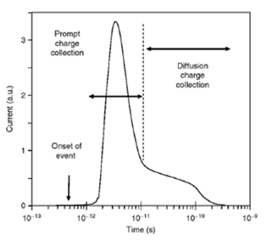
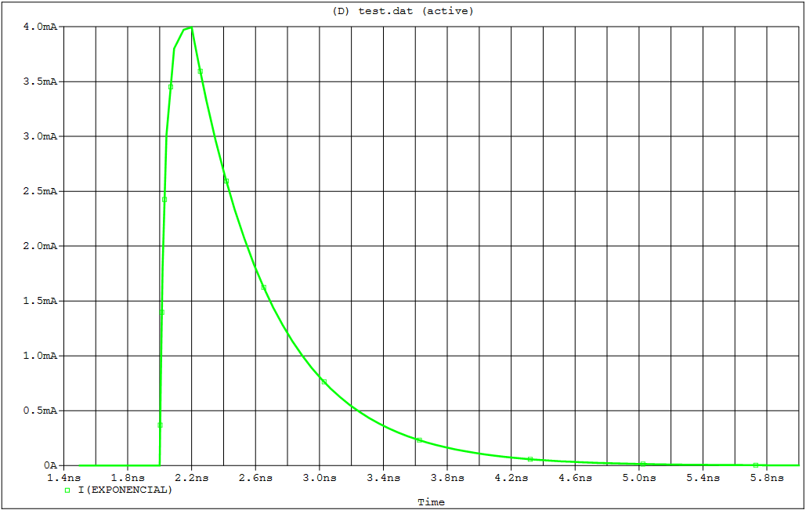
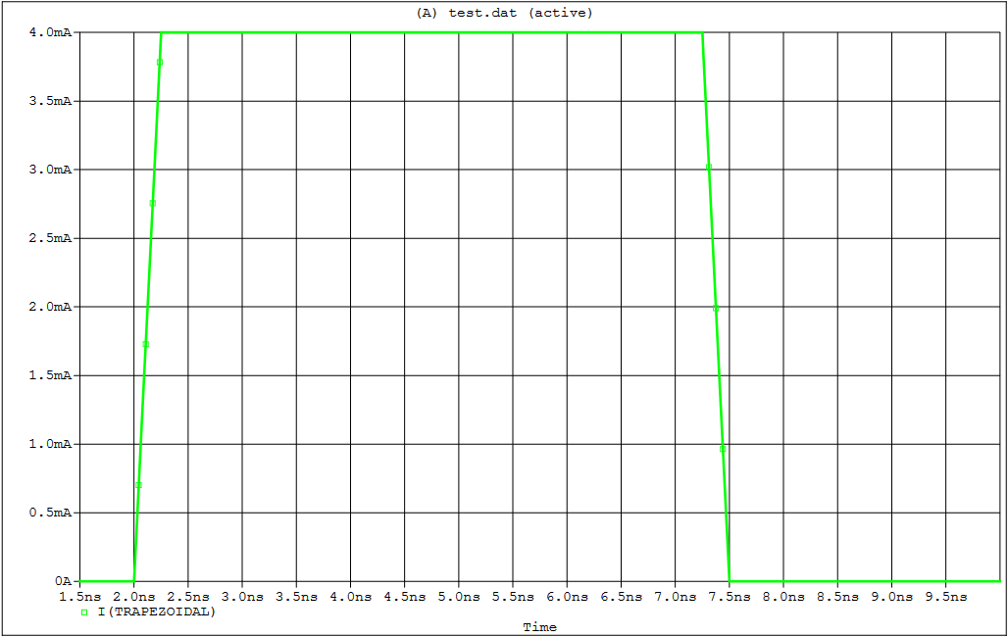
ASET: Modelo
Modelo Exponencial
Proceso de recolección de cargas.
Mayor procesamiento computacional.
Modelo Trapezoidal
Proceso de difusión de cargas.
Fin de perturbación bien definido.

Slide 10


DISEÑO: Plataformas
http://www.gpleda.org
http://www.cadence.com
GNU Linux.
Herramientas de código abierto.
Licencia gratuita.
Lenguajes de programación utilizados:
PERL
BASH scripting
Microsoft Windows.
Herramientas propietarias.
Licencias pagas (UCC).
Lenguajes de programación utilizados:
Python
BATCH scripting

Slide 11

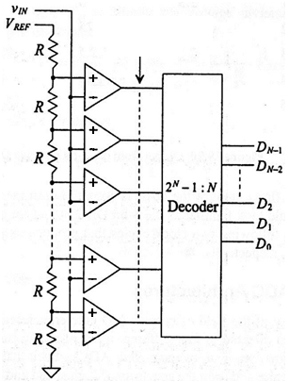

DISEÑO: Arquitectura
Tecnología de diseño:
IBM Semiconductor
0.18 Micron
7RF CMOS Process
Requisitos del conversor:
6 bits de resolución de salida.
Frecuencia de funcionamiento de 100KHz.
Tensiones de alimentación 3.3voltios.
Rango de conversión de 0 a 1 voltio.
CONVERSOR FLASH
Analógico
DECODIFICADOR
Digital
NEGADOR
COMPUERTAS NAND
DIVISOR RESISTIVO
COMPARADOR

Slide 12
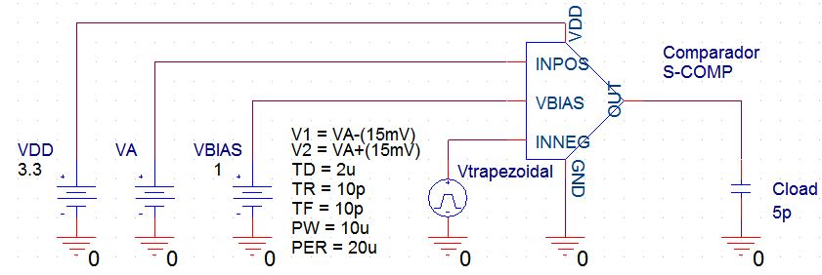
DISEÑO: Comparador
CONVERSOR FLASH
Analógico
DECODIFICADOR
Digital
NEGADOR
COMPUERTAS NAND
DIVISOR RESISTIVO
COMPARADOR
Características:
Ganancia > 24.500.
Corrientes de Bias: 105uA.
Corriente en rama de salida: 1.05mA.
Tensión de Bias: 1V.
VINpos cumple:
1V < VINpos < Vref
Tiempo de respuesta escalón
tLH < 7.5 uS.
Tiempo de respuesta escalón
tHL < 3.5uS.
Máximo Offset de cruce entre:
-0.1mV y 0.2mV

Slide 13
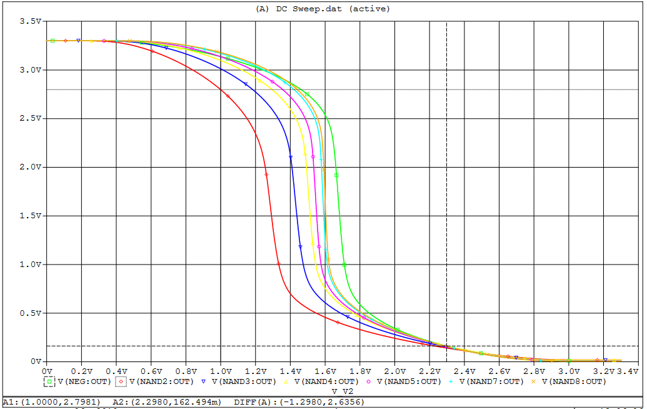
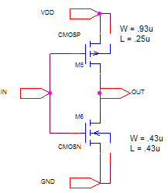
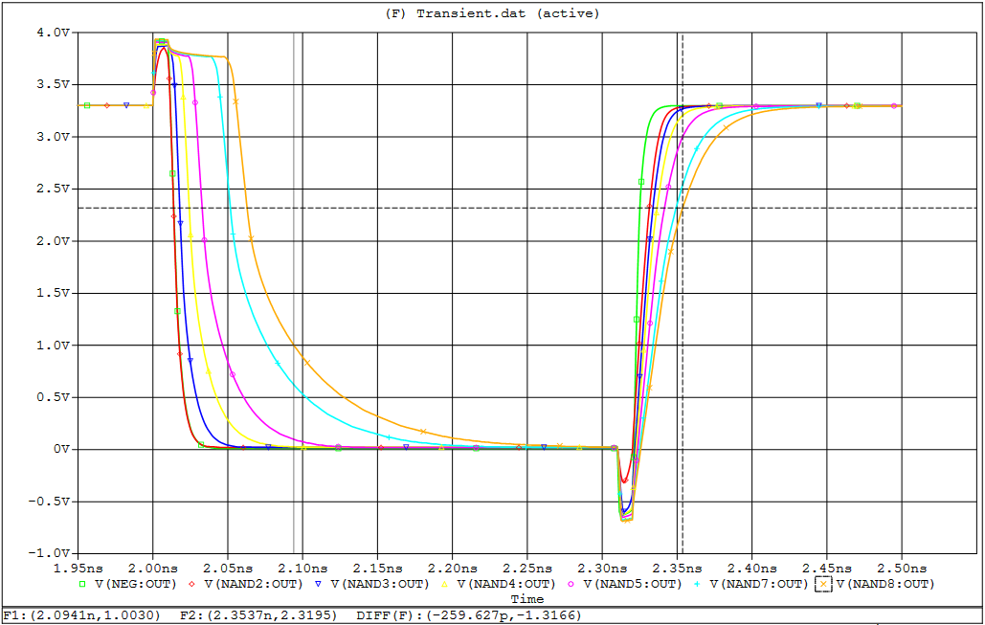
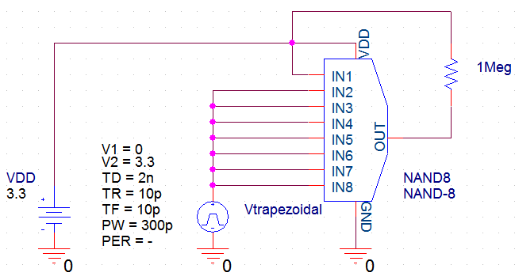

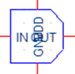
DISEÑO: Compuertas
CONVERSOR FLASH
Analógico
DECODIFICADOR
Digital
NEGADOR
COMPUERTAS NAND
DIVISOR RESISTIVO
COMPARADOR
Compuertas:
Lógica NAND de 2, 3, 4, y 8 entradas y lógica INVERSORA.
Cruce simétrico de compuertas (1.4v - 1.7v)
Tiempo de respuesta escalón tHL < 100pS.
Tiempo de respuesta escalón tLH < 90pS.

Slide 14
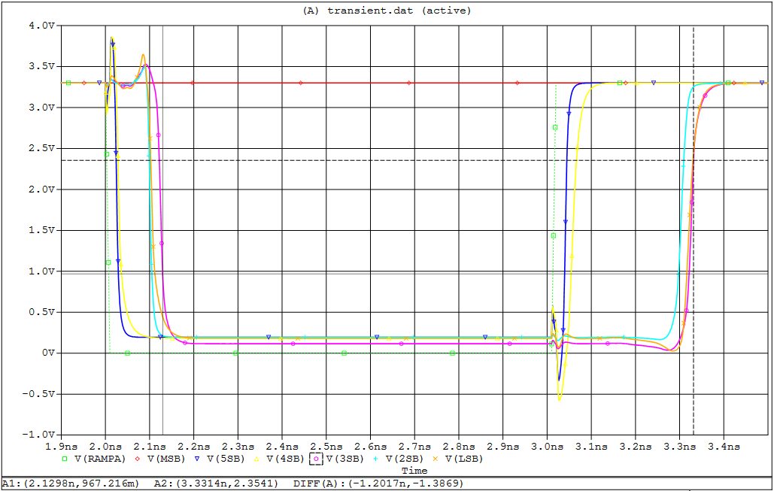
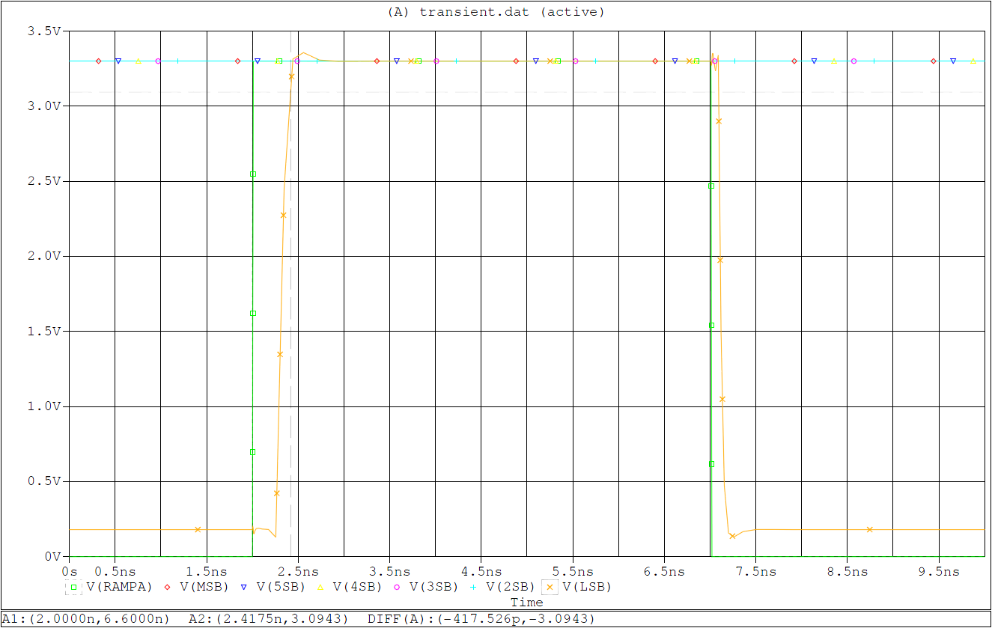
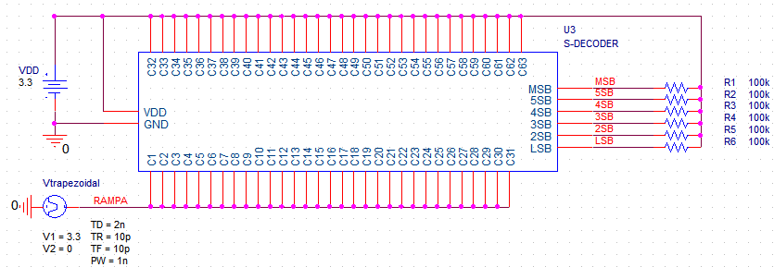
DISEÑO: Decodificador
CONVERSOR FLASH
Analógico
DECODIFICADOR
Digital
NEGADOR
COMPUERTAS NAND
DIVISOR RESISTIVO
COMPARADOR
Decodificador
Compuertas NEGADORAS y NANDs de 2, 4 y 8 entradas.
Excursión de la señal de entrada 0 a 2 voltios.
Tiempo de retardo tLH < 790 pS.
Tiempo de retardo tHL < 260 pS.
2 entradas de conexión de alimentación.
63 entradas de código termómetro.
6 salidas de código binario.
Error digital 1/2LSB =5mV.

Slide 15
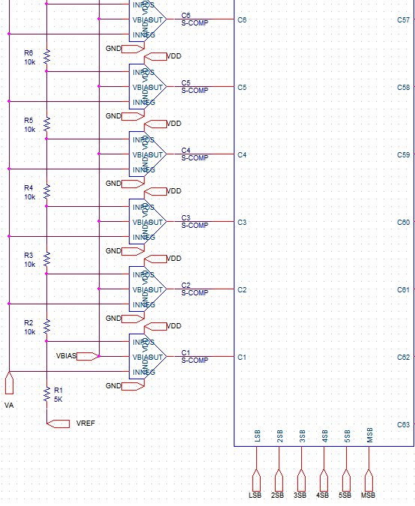
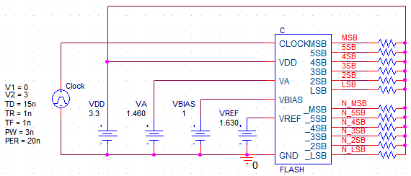
DISEÑO: Flash
CONVERSOR FLASH
Analógico
DECODIFICADOR
Digital
NEGADOR
COMPUERTAS NAND
DIVISOR RESISTIVO
COMPARADOR
Conversion 6 bits.
Retardo de transición < 7uS.
Tensión de alimentación de 3.3 voltios.
Tensión de Bias de 1 voltio.
Configuración presentada:
Tensión de referencia de 630mV.
Tensión de entrada 460mV.

